Slide 1
Μέσα συγκοινωνίας και μεταφοράς της θάλασσας

Slide 2
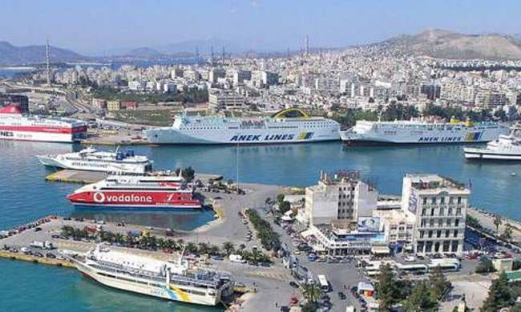
Λιμάνι

Slide 3
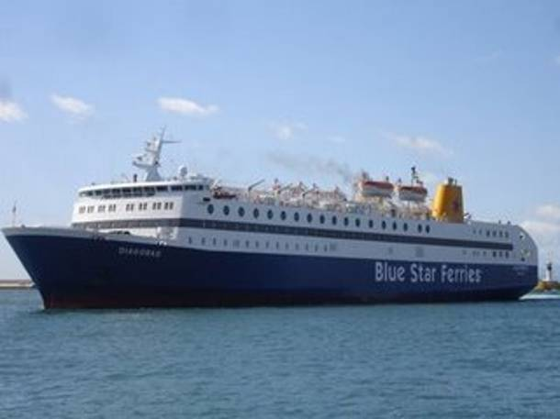
Επιβατηγό πλοίο

Slide 4
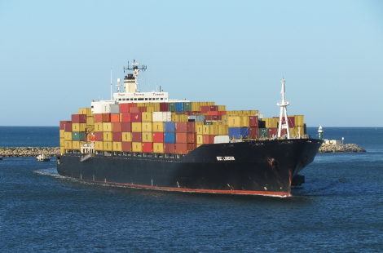
Φορτηγό πλοίο

Slide 5
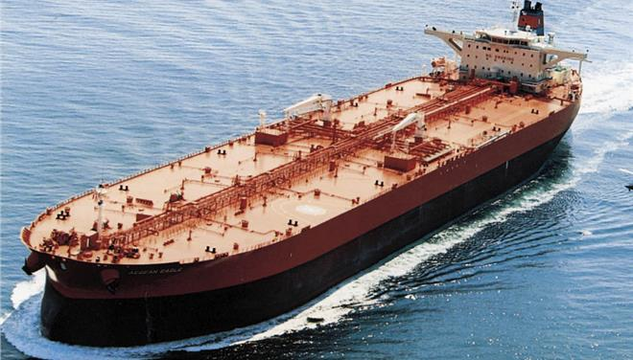
Δεξαμενόπλοιο

Slide 6
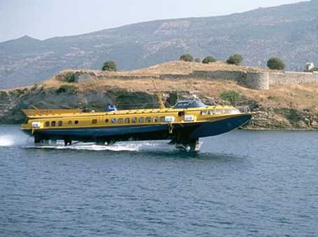
Δελφίνι

Slide 7
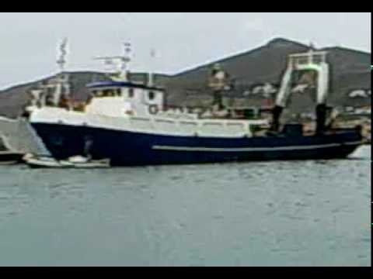
Τράτα

Slide 8
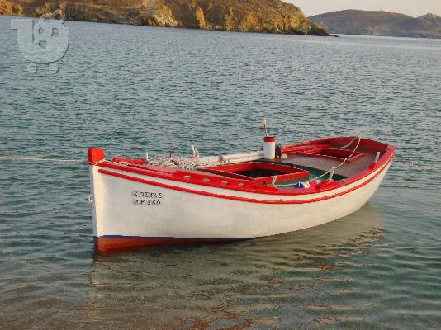
Βάρκα

Slide 9
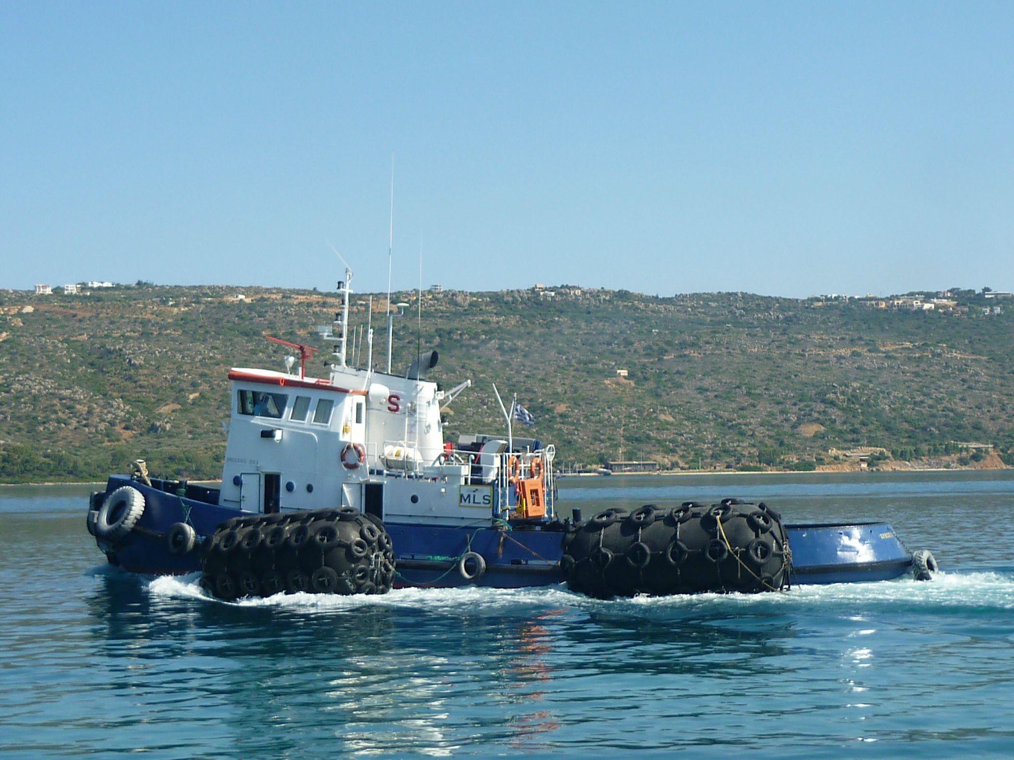
Ρυμουλκό

Slide 10
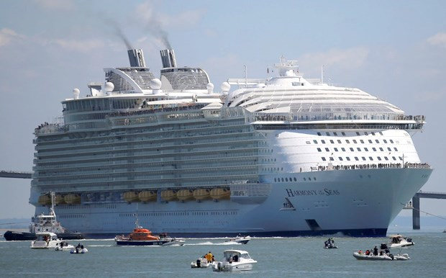
Κρουαζιερόπλοιο

Slide 11
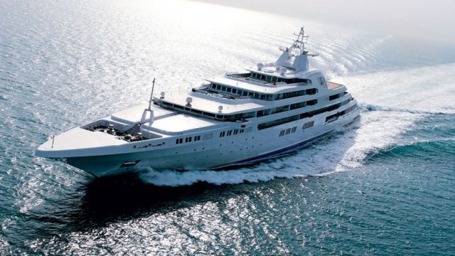
Γιότ

Slide 12
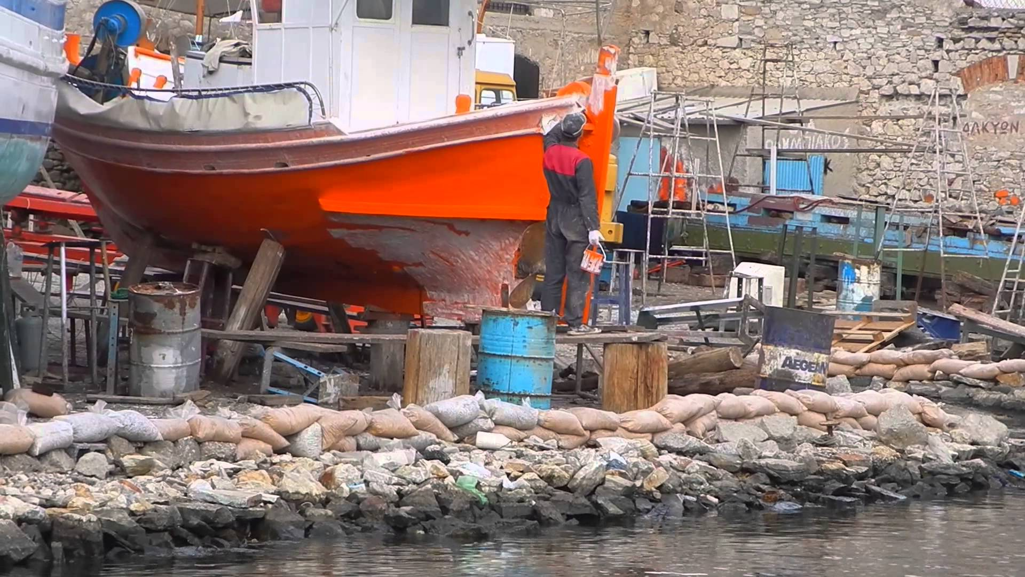
Καρνάγιο

